Slide 1
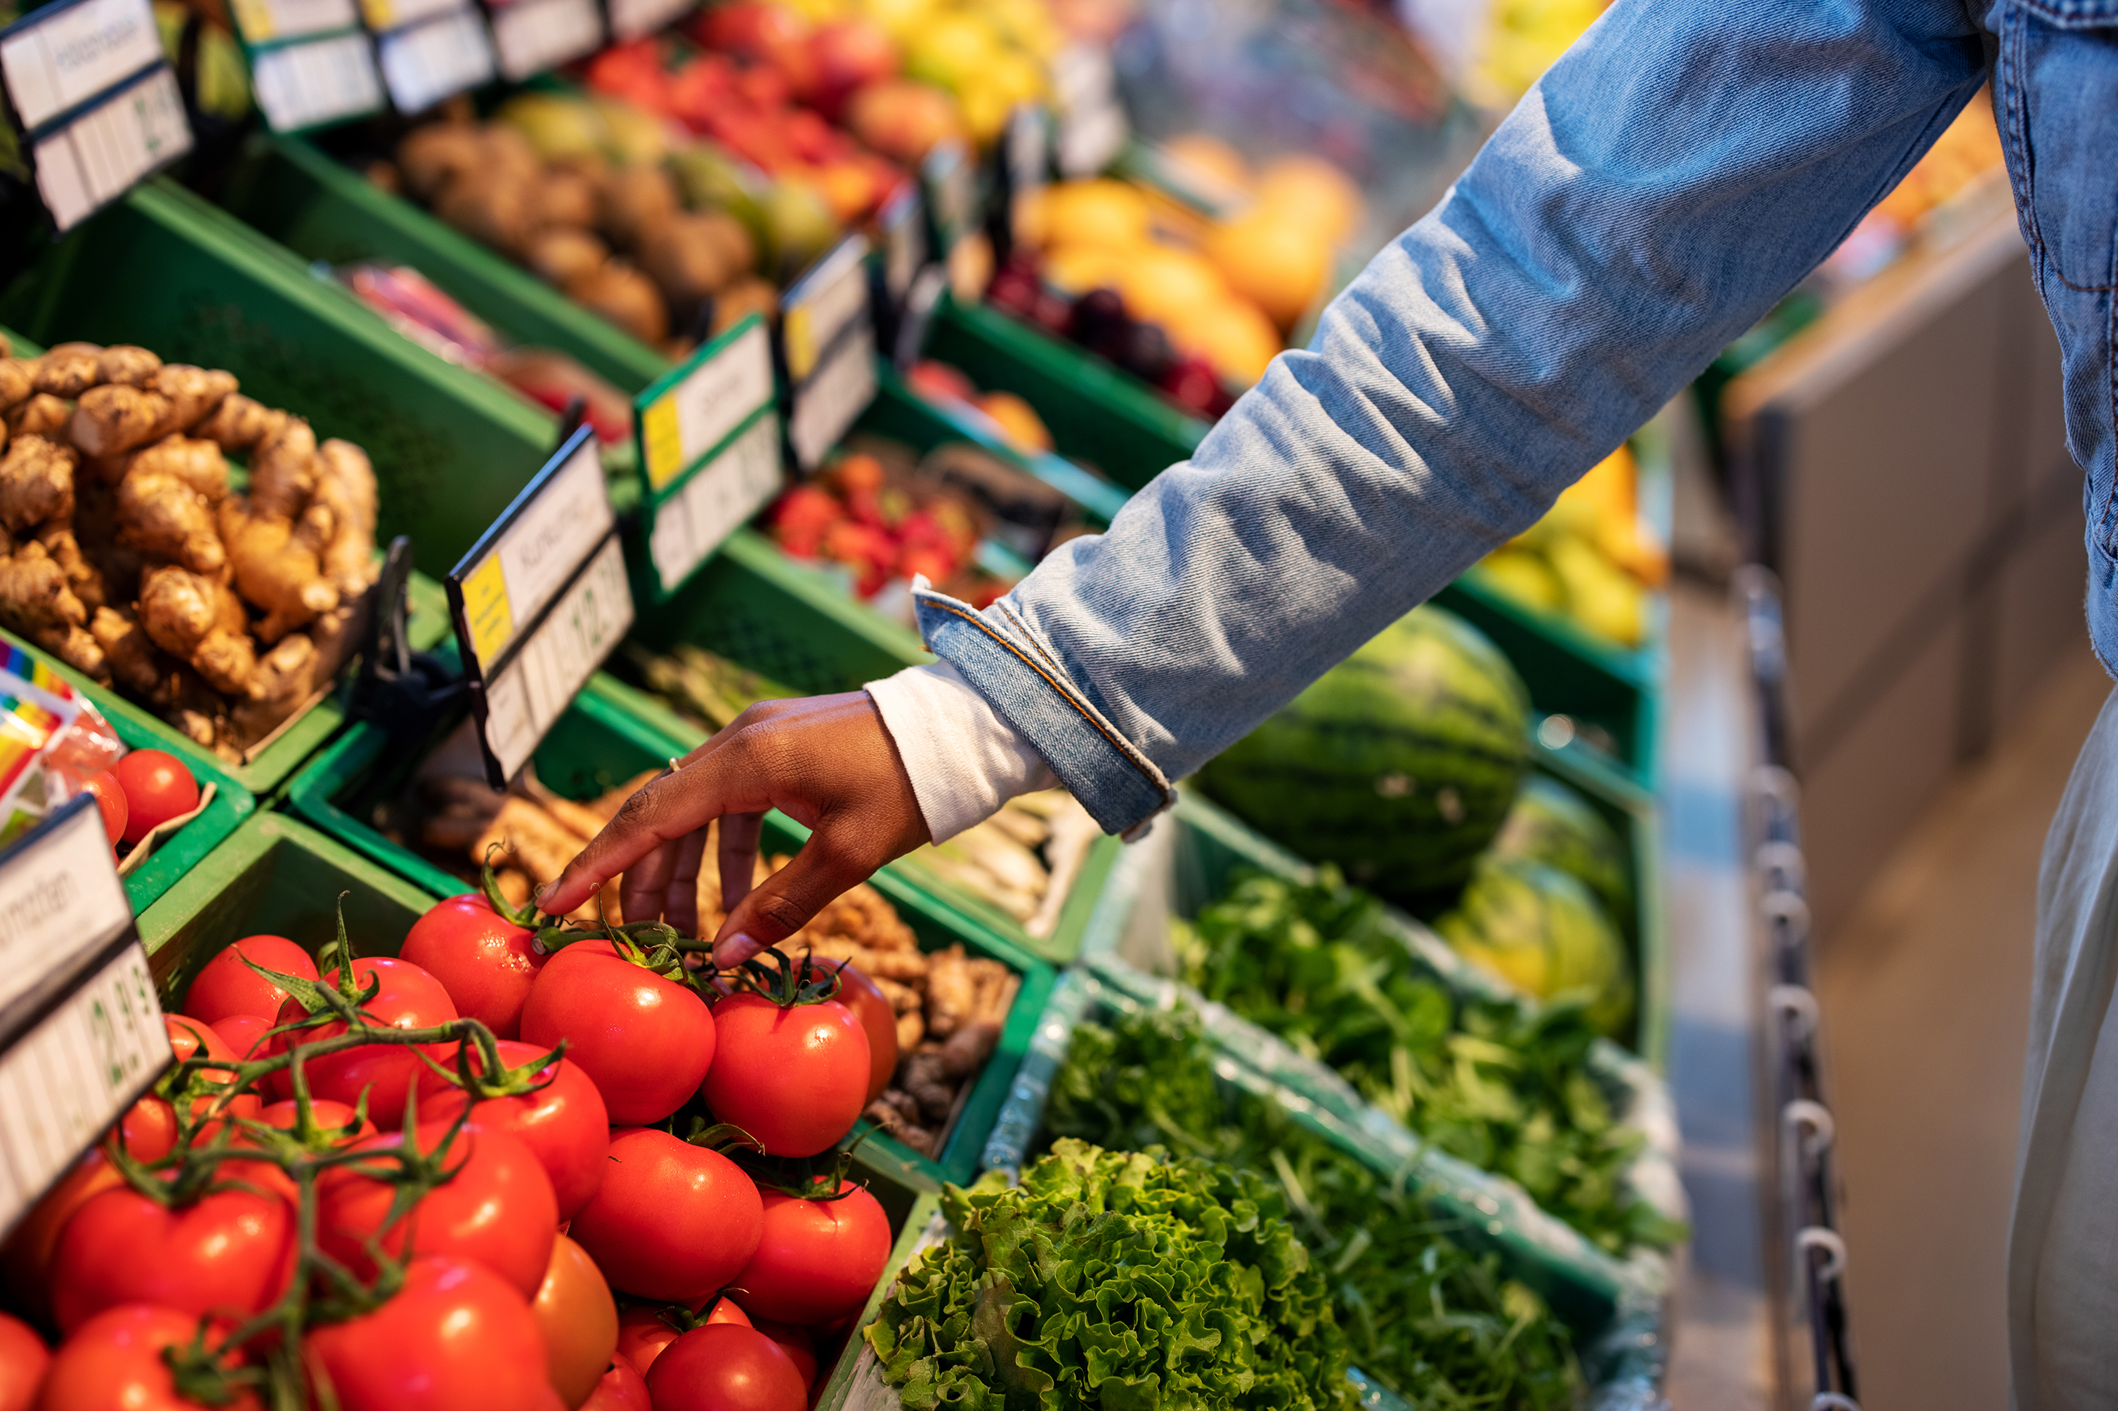
Étude sur l’alimentation dans le monde
Jordan Abderrahmane
FAO

Slide 2
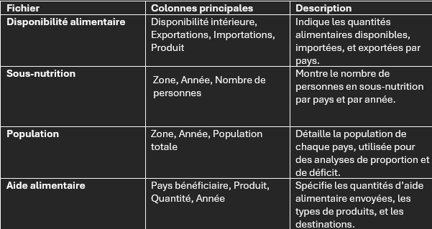


Contexte et spécification des données
Dans ce projet, nous avons analysé les données disponibles pour comprendre les dynamiques de disponibilité alimentaire, de sous-nutrition, et d’aide alimentaire à travers le monde sur l’année 2017
Pour se faire, nous avions à notre disposition 4 fichiers :

Slide 3






Méthodologie de l’analyse
Qu’est ce que le RGPD?
Démarche d’ analyse :
Importation des données et préparation :
- Chargement des fichiers
- Vérification de la structure des données et harmonisation
Le RGPD (Règlement Général sur la Protection des Données) s’applique aux traitements de données permettant d’identifier une personne physique, directement ou indirectement.
Dans notre projet :Types de données utilisées : Disponibilité alimentaire, sous-nutrition, population et aide alimentaire.
Nature des données : Données agrégées par pays (aucune donnée personnelle).
Conclusion : Le RGPD ne s’applique pas à notre projet.
Exploration des données :
-Identification des tendances générales (disponibilités et population touchées par la sous-nutrition)
- Estimation du nombre de personnes pouvant être nourries (via disponibilité alimentaire totale et celle des produits végétaux
Proportions et classements :
-Identification des pays avec les plus fortes proportions de sous-nutrition et ceux ayant bénéficié d’aide alimentaire.
-Analyse des pays les plus touchés
Synthèse :
- Exemple sur la Thaïlande et la gestion de sa production/exportation de manioc.
- Solutions possibles envisageables

Slide 4
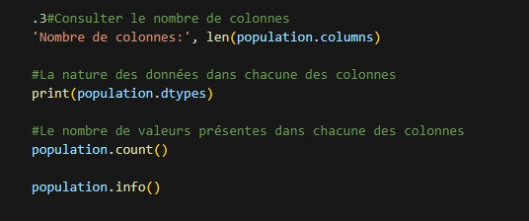
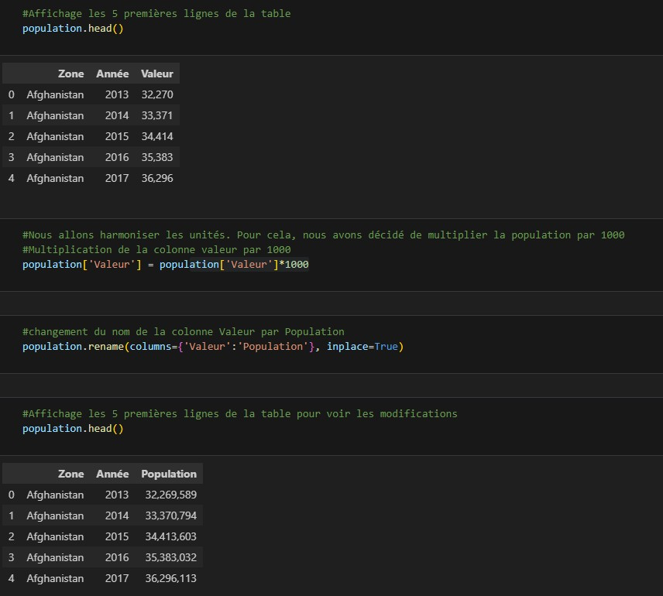
Vérification de la structure des données et harmonisation
Vérification de la nature des données contenu dans les colonnes de nos dataframes, ainsi que le nombre de valeurs contenues
Harmonisation des unités afin d’accroître la lisibilité de nos données

Slide 5
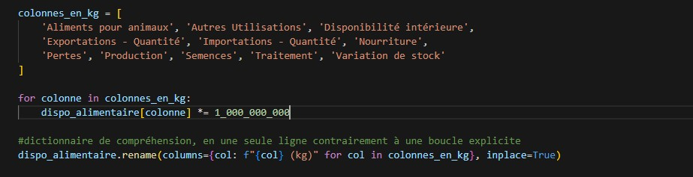
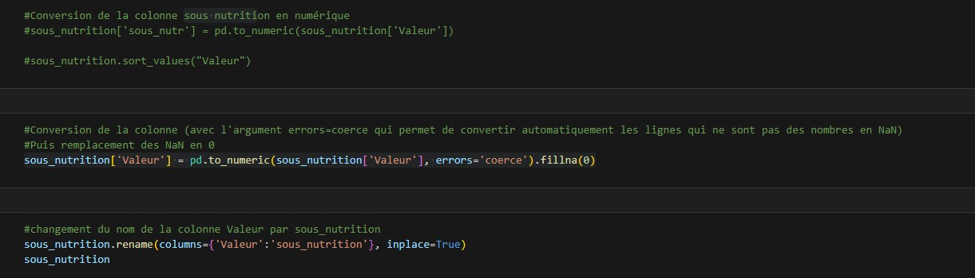
Vérification de la structure des données et harmonisation
Conversion d’unité et renommage ; optimisé à l’aide de boucles
Conversion de la colonne sous nutrition en numérique
ATTENTION après vérification il faut palier à certaines bloquantes

Slide 6
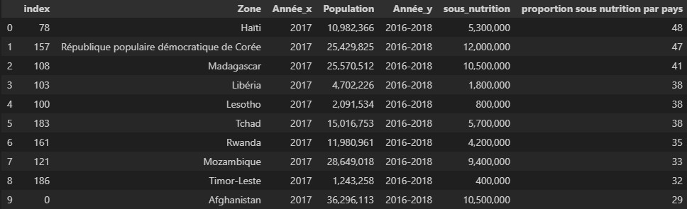
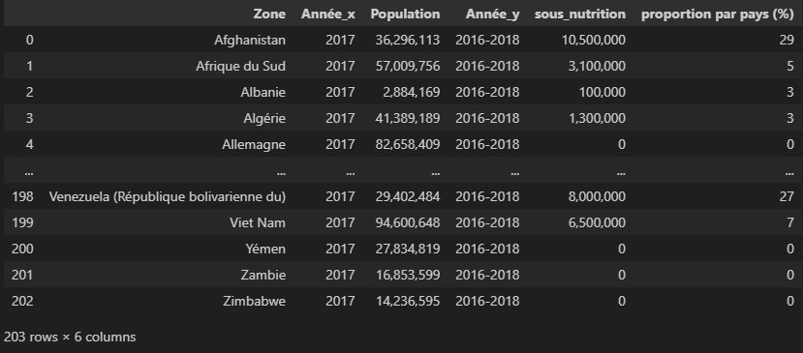

1) Proportion de personnes en état de sous-nutrition en 2017
Top 10 des pays en état de sous nutrition
Liaison des fichiers ‘population’ et ‘sous nutrition’ ciblé sur l’année 2017 avec d’avoir une vision, pour chaque pays, du nombre de personnes en état de sous-nutrition en parallèle de la population totale au cours de cette année

Slide 7

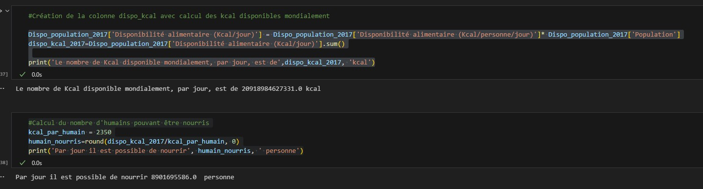
2) Nombre théorique de personnes qui pourraient être nourries en 2017
Données : Un être humain consomme en moyenne : 2350 kcal/jour soit 2,5 kg de nourriture/jour
Source : https://toutpourmasante.fr/combien-calories-par-jour/
Liaison des fichiers ‘population’ et ‘dispo alimentaire’ toujours ciblé sur l’année 2017 :
- Avec les disponibilités alimentaires de chaque pays et les données disponibles en amont, nous pouvons établir le nombre de kcal disponible mondialement et ainsi estimé le nombre de personnes pouvant être nourries sur cette année
il est possible de nourrir 8 901 695 586 personnes par jour soit plus que la population mondiale totale

Slide 8
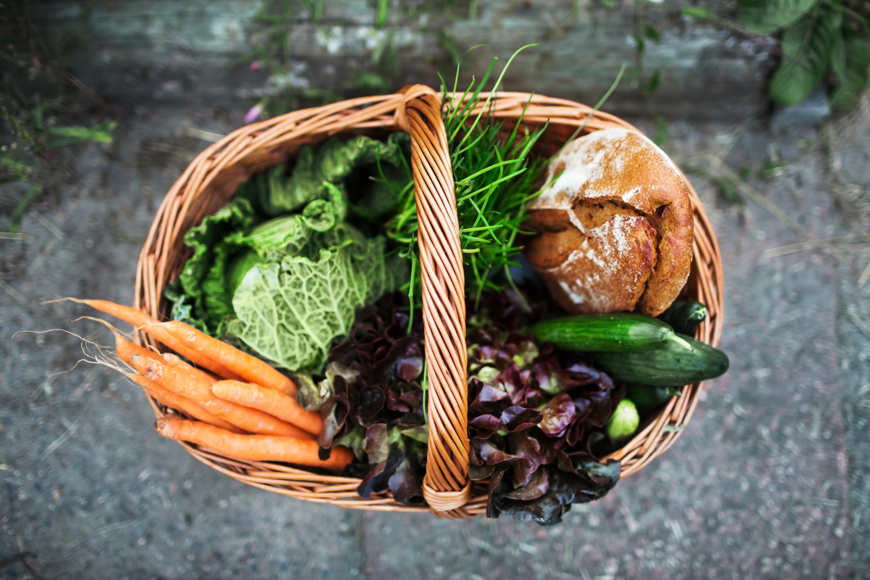
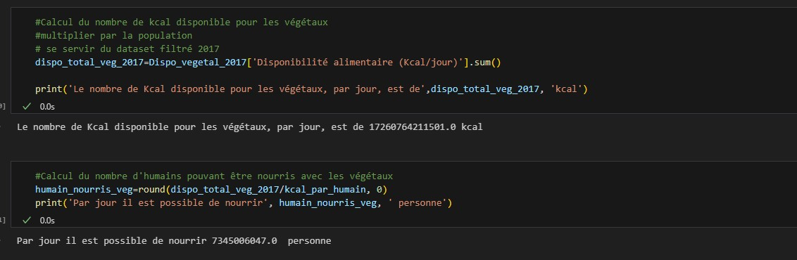
3) Nombre théorique de personnes qui pourraient être nourries uniquement avec les végétaux en 2017
Nous appliquons le même calcul que précédemment mais cette fois ci en ciblant les végétaux :
il est possible de nourrir 7 345 006 047 personnes par jour avec les végétaux disponibles

Slide 9
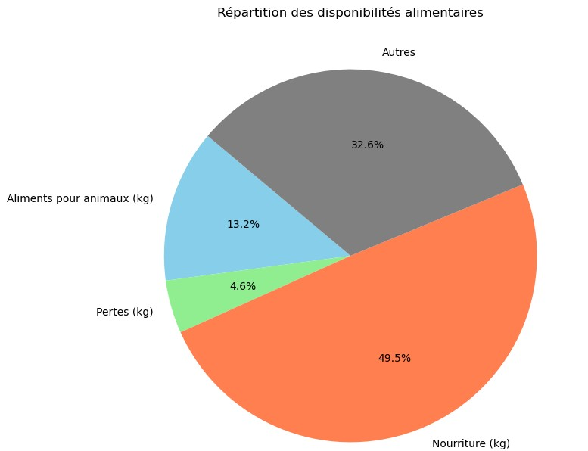
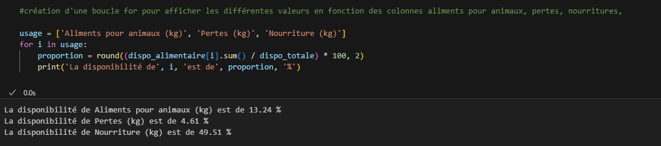
4) Répartition de la disponibilité intérieure
On peut voir sur ce diagramme que l’alimentation humaine représente, en quantité, près de 3 fois celle de l’alimentation pour animaux.
Les pertes correspondent, elles, à environ 10% de l’alimentation humaine

Slide 10
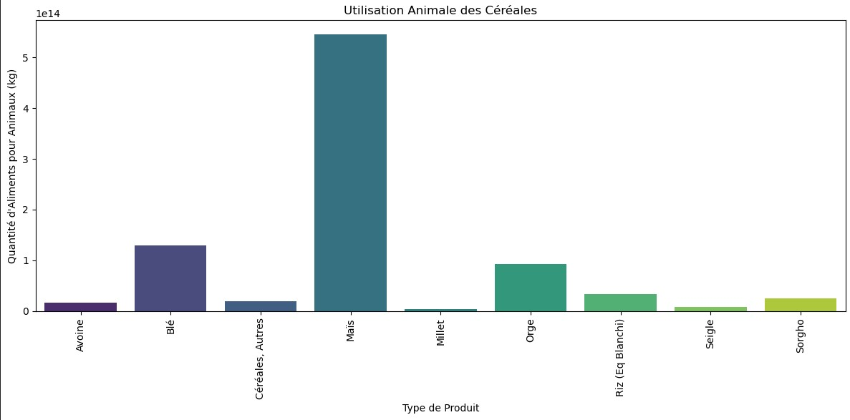
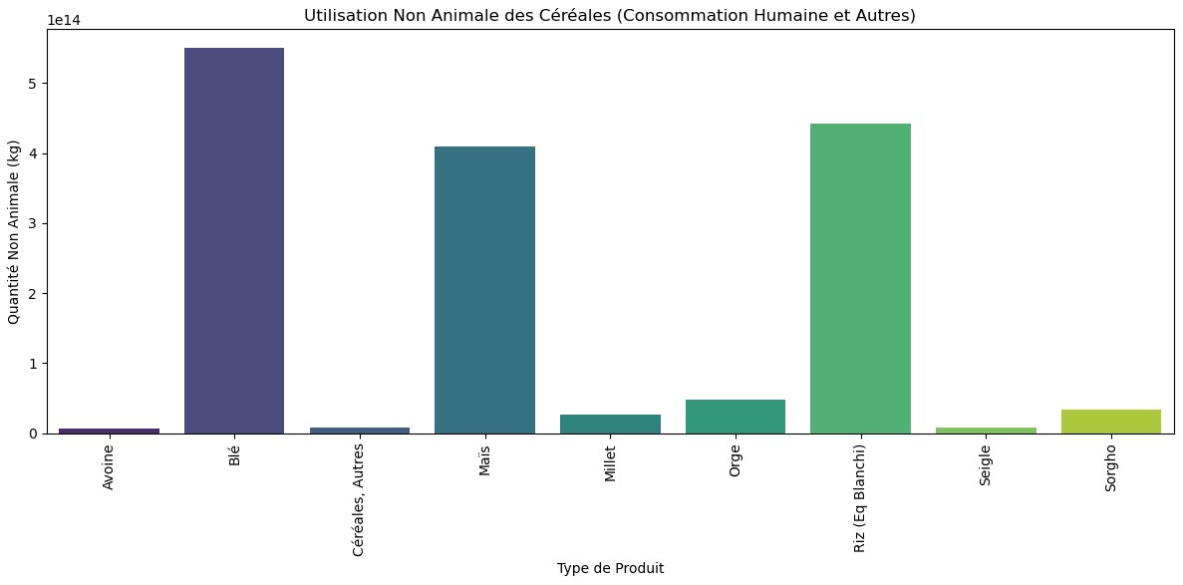
5) Part de l’utilisation des principales céréales entre l’alimentation humaine et animale
A travers ces deux graphiques, nous pouvons relever que les céréales utilisées pour les animaux sont : le Maïs (largement en tête) suivi d’une proportion moindre de Blé puis d’Orges
Concernant l’utilisation humaine est plus centrée autour : du Blé, du Maïs ainsi que du Riz

Slide 11
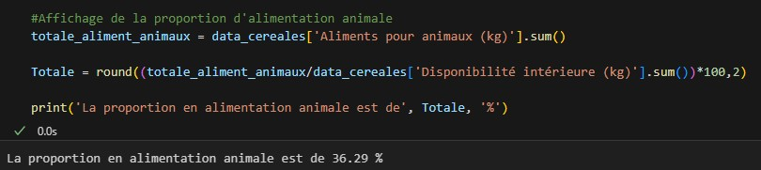
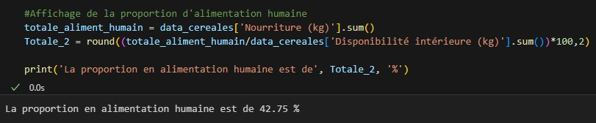
5) Part de l’utilisation des principales céréales entre l’alimentation humaine et animale

Slide 12
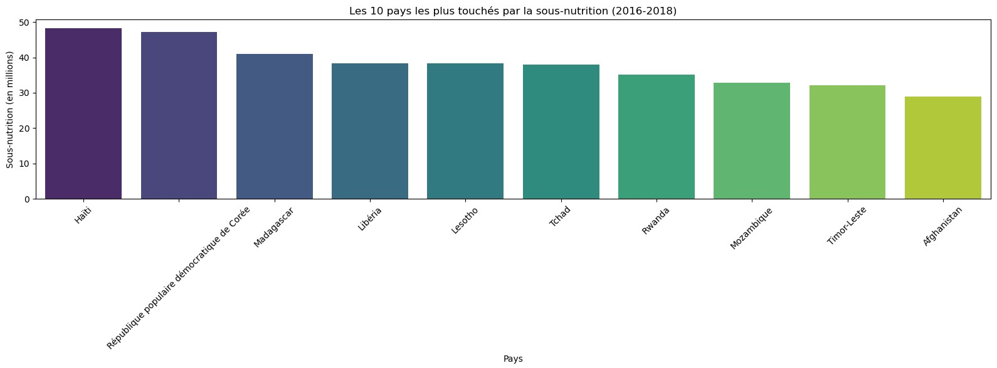
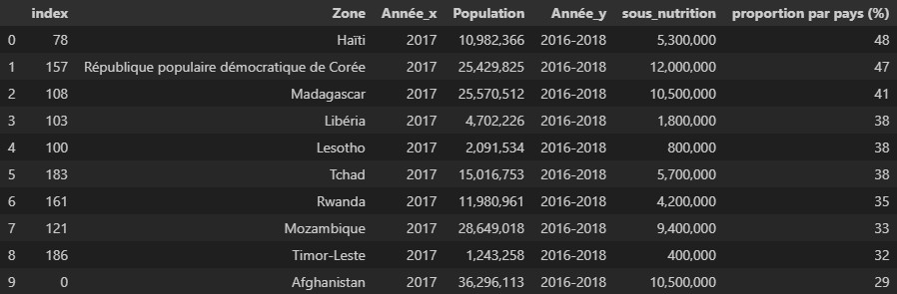
6) Liste des 10 pays où la proportion de personnes en état de sous-nutrition est la plus forte en 2017
Parmi les 10 pays où la proportion de personne en état de sous-nutrition est la plus forte en 2017 on relève : Haïti, la république démocratique de Corée ainsi que Madagascar pour le podium, suivi par le Libéria, le Lesotho, le Tchad, le Rwanda, le Mozambique, le Timor-Leste et l’Afghanistan
NB: il était important de relever les proportions et non le nombre total de personnes en état de sous nutrition

Slide 13
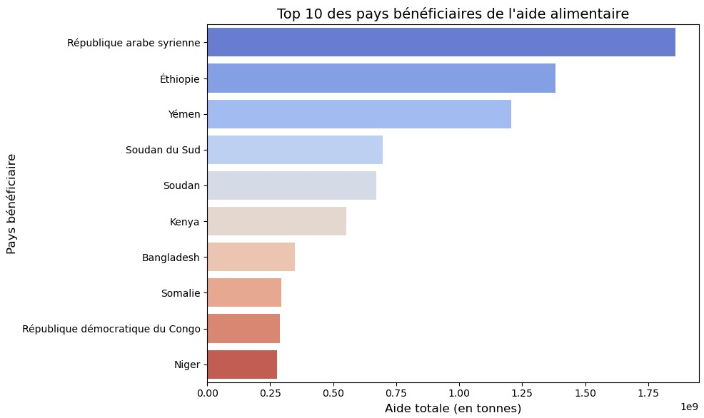
7) Liste des 10 pays qui ont le plus bénéficié de l’aide alimentaire entre 2013 et 2016
On peut relever ici que la République arabe syrienne, l’Ethiopie ainsi que le Yémen constitue le podium de cette liste
la République arabe syrienne a bénéficié, semble-t-il, de trois fois plus d’aide alimentaire que le Soudan du Sud à la 4ème position
L’aide apporté au pays à la dernière place de ce classement (Niger) représentant environ 1/7ème de l’aide apportée au premier

Slide 14

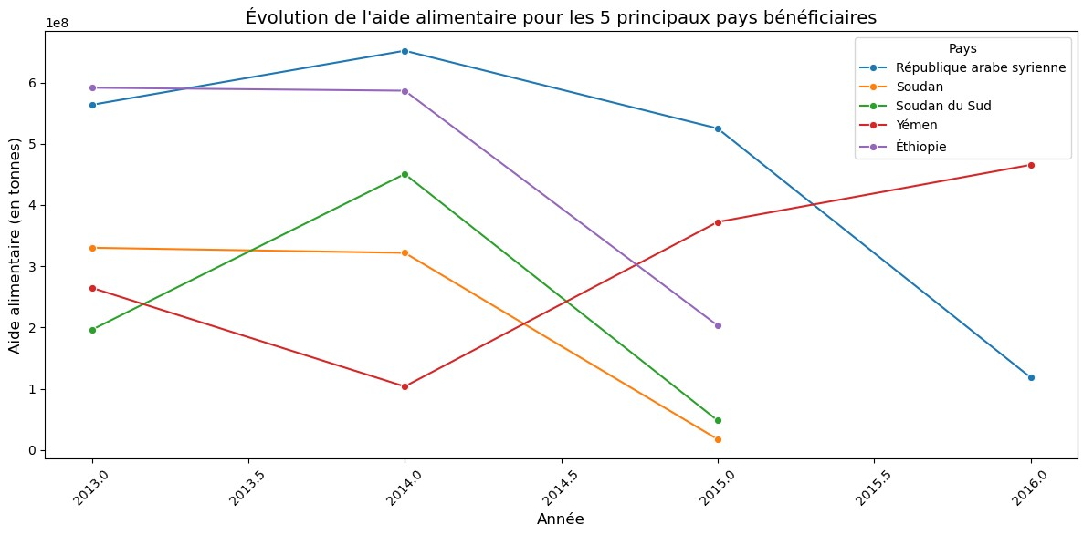
8) Évolution de l’aide alimentaire pour les 5 pays qui en ont le plus bénéficié entre 2013 et 2016
Les 5 pays bénéficiant le plus de l'aide alimentaire sont : ['République arabe syrienne', 'Éthiopie', 'Yémen', 'Soudan du Sud', 'Soudan']
On observe ici :
Pour la république arabe syrienne, l’Ethiopie, le Soudan du Sud ainsi que le Soudan : une aide en baisse constante depuis 2014 (à peu près 3 fois moins d’aide pour chacun de ces pays entre 2014 et 2016)
A contrario, on dénote une constante augmentation de l’aide pour le Yémen depuis 2014, avec une quantité d’aide ayant plus que quadruplée en 2016

Slide 15
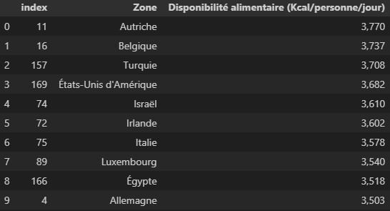
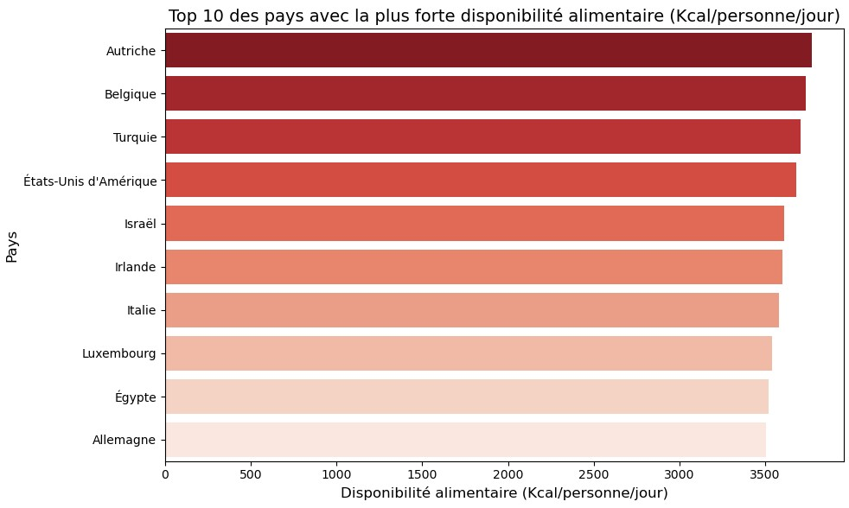
9) Liste des 10 pays qui ont la plus forte disponibilité alimentaire par habitant
Parmi ces 10 pays, on relève l’Autriche en tête suivi par la Belgique et la Turquie
A savoir que la différence entre la disponibilité alimentaire du 1er (Autriche) par rapport au 10ème (l’Allemagne) représente environ 100Kcal de nourriture par personne et par jour

Slide 16
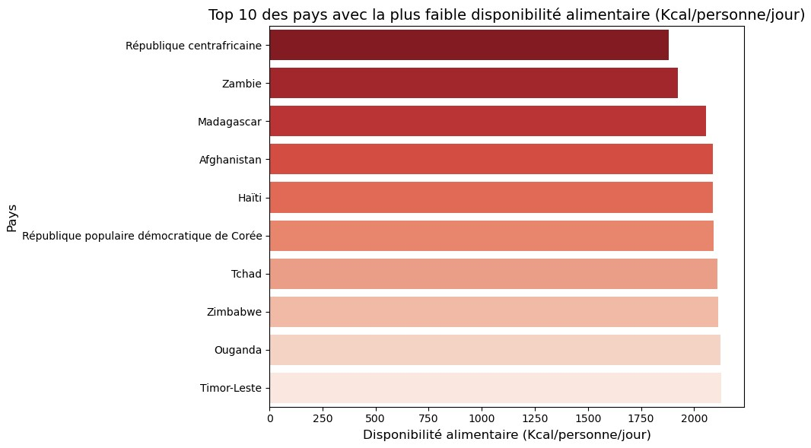
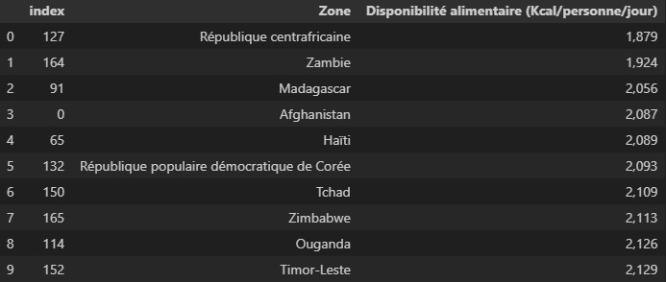
9) Liste des 10 pays qui ont la plus faible disponibilité alimentaire par habitant
Parmi ces 10 pays, on relève la République centrafricaine en tête suivi par la Zambie et Madagascar
A savoir que la différence entre la disponibilité alimentaire du 1er (république centrafricaine) par rapport au 10ème (Sénégal) représente environ 250 Kcal par personne et par jour

Slide 17
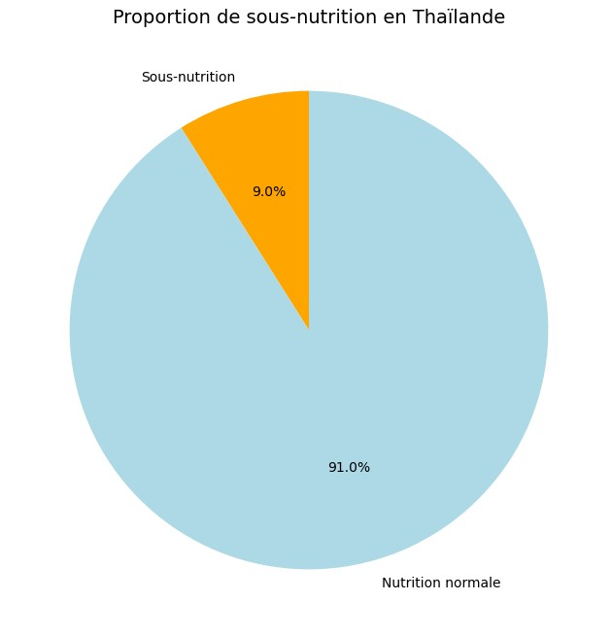
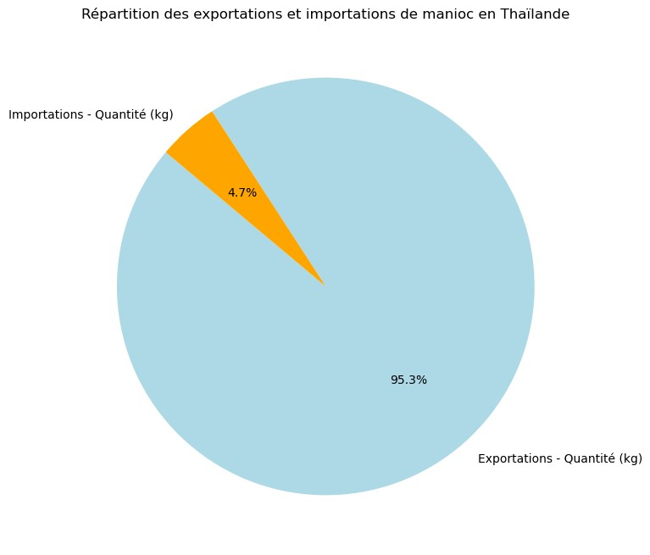
10) Étude sur le manioc en Thaïlande
On constate ici que malgré ses 9% de population en sous-nutrition, la Thaïlande exporte 20 fois plus qu’elle n’importe de Manioc. En effet sur cet exemple précis, la Thaïlande exporte 95% de son manioc. Ce qui parait être une mauvaise gestion de la disponibilité alimentaire du pays.

Slide 18
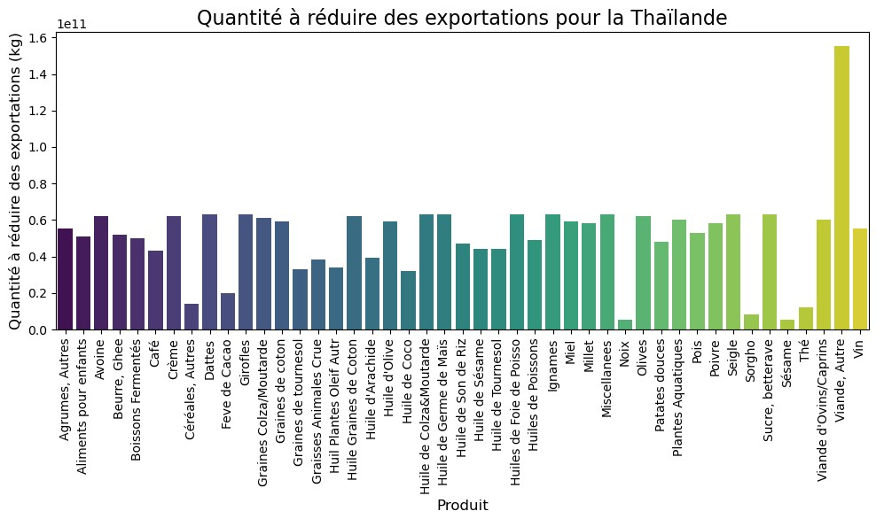
11) Analyses complémentaires
En analyse complémentaire on pourrait chercher la quantité de nourriture qu’il faudrait cesser d’exporter afin de combler les besoins des populations ciblées
On peut prendre l’exemple de la Thaïlande afin d’observer les baisses en exportations nécessaires :
:
Ici on peut clairement observer que la Thaïlande dispose de nombreux produits exportés. Ces exportations pourraient être revues à la baisse afin de pallier la sous nutrition de la population

Slide 19
Conclusion
Cette étude nous montre que l’alimentation est très mal répartie dans le monde : les pays
les plus dans le besoin semble, en général, avoir moins accès à la nourriture que les pays développés qui en disposent en abondance.
Sur cet exemple pour l’année 2017, on peut relever que les disponibilités alimentaires mondiales pourraient théoriquement nourrir l’ensemble de la population et éviter la sous-nutrition.
Enfin, compte tenu des données à notre disposition, certains pays semblent ne pas gérer correctement leurs stocks. Il apparaitrait pertinent de réévaluer cette gestion tant dans la distribution des ressources que dans leur production afin de répondre plus précisément aux besoins des populations.

